Slide 1



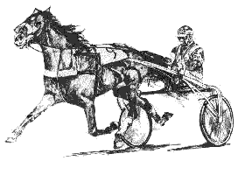
ÅPENT MØTE MED ANDERS JÆRNEROT, AVDELINGSLEDER I AVLS OG SERTIFISERINGSAVDELINGEN I DNT
BIRI TRAVBANE ONSDAG 14. MARS KL 18.00.
TEMAER ER:
PRESENTASJON AV DNT SIN NYE AVDELINGSLEDER
NORSK TRAVSPORT
KÅRING, NORGE/SVERIGE
VALG AV HINGST/HOPPE
Gratis inngang og enkel servering
Arrangør Hedmark og Oppland Travforbund

